Slide 1
TOGETHER HAPPİER
Proje Koordinatörü:Goncagül OCAK

Slide 2
Projenin Adı :Together Happier Projenin Konusu :Bütünleştirme Eğitimi Projenin Bütçesi : 31602.00 EURO Projenin Süresi :18 Ay (1 Eylül 2018-29 Şubat 2020) Projenin Ortakları:İtalya (iş Başı) İngiltere(Eğitim) Macaristan(Eğitim)

Slide 3
PROJENİN ÇIKIŞI Sınıflarımızda en çok zorlandığımız konulardan bir tanesi farklı gelişen çocuklar. Konuyla ilgili yönetmelik ve kılavuz olmasına rağmen, bütünleştirme eğitimi hakkında herhangi bir bilgi ve tecrübeye sahip değiliz. Bu durumu en aza indirmek için neler yapabilirizi düşünerek, diğer ülkeler bu konuda neler yapmışlar biz ülkemize nasıl uyarlayabiliriz,araştırmaya başladık. Bu araştırmalar bizi bütünleştirme kavramına götürdü ve proje sürecimiz başladı.

Slide 4
PROJENİN AMACI Başta farklı gelişen çocuklar olmak üzere, bütün çocukların farklı olduklarından hareketle, eğitimde bütünleştirilmiş ortam ve etkinliklerin hazırlanması, uygulanması ve yaygınlaştırılmasını kapsamaktadır. Bu uygulamalar temelinde okul öncesi eğitimde bütünleştirme ana hedefimizdir.

Slide 5
PROJENİN TANIMI BÜTÜNLEŞTİRME NEDİR? Bütünleştirme, her birey için bireysel farklılıkları ne olursa olsun, sosyal, kültürel, eğitimsel, yaşamsal aktivite ve fırsatlardan tüm toplum üyelerinin eşit düzeyde yararlanmasını öngören bir üst kavram olup, içerik olarak çok boyutlu ele alınması gerekmektedir (Bütünleştirme Kapsamında Eğitim uygulamaları Öğretmen Klavuz Kitabı,Mayıs 2013) KAYNAŞTIRMA VE BÜTÜNLEŞTİRME ARASINDAKİ FARK Kaynaştırma, öğrencinin akranlarıyla birlikte eğitim görmesine olanak vermektedir. Bütünleştirme, ise her birey için bireysel farklılıkları ne olursa olsun, sosyal, kültürel, eğitimsel, yaşamsal aktivite ve fırsatlardan bütün toplumun eşit düzeyde yararlanmasını öngören bir programdır. Kaynaştırmada çocuk ortama uyarlanırken, bütünleştirmede ortam, etkinlik ve diğer uygulamalar çocuğa uyarlanır.Bütünleştirmede her çocuğun güçlü yanları ortaya çıkarılırak, bu güçlü yanların kullanılıp, eğitimde yapboz parçaları tamamlanarak, en kaliteli uygulamalara ulaşılmaya çalışılır Bütünleştirme ütopik gelebilir.Ancak aldığımız eğitimler ve yaptığımız işbaşı bunun mümkün olabileceğini gösterdi.Evrensel tasarım ilkelerine uygun şekilde inşa edilen her mekan ve her türlü uygulama kullanılarak bütünleştirmeyi gerçekleştirmeye çalışıyoruz.

Slide 6
PROJEDEKİ ÖĞRENME HEDEFLERİMİZ -Bütünleştirme konusunda akademik olarak bilgilenmek -Çocuğun ihtiyacına göre sınıf ve çevre düzenlemesini öğrenmek -Özel gereksinimli çocuklar için ön hazırlık çalışmalarını- farketme, tanılama,(Bu çocukların farklı gelişim özelliklerine sahip olduğunu bildiğimizde tanılamanın kavram çerçevesi de değişmiş olacak böylece), yerleştirme boyutunu- öğrenmek -Çocuklara fırsat eşitliğini sağlayacak farklı yöntem, teknik, program, etkinlik, materyal ve müfredat bilgisi ve bunları geliştirme -Çocuğun özel gereksiniminden kaynaklanabilecek risklere karşı kendini korumasını destekleyecek pratik çözümleri öğrenmek

Slide 7
-Çocukların sosyal kabullerini destekleyecek veli eğitimlerini görmek -ENGELSİZ OKUL MODELLERİNİ GÖRMEK VE ÖĞRENMEK VE GELİŞTİRMEK -Tüm öğrencileri kapsayıcı eğitime erişmeye ihtiyaç duymaktadır maddeler önemli hedeflerimiz arasındadır. -Birlikte yaşama kültürünü geliştirmek ve bununla ilgili etkinlikler gerçekleştirmek -Özel değerlendirme ölçeği geliştirmek -Erken okul terkini önleme -Çocuğa daha kabul edilebilir, özelliklerine uygun eğitim hizmeti sağlamak -Ayrı okullarda eğitimin getirdiği damgalamayı kaldırmak

Slide 8
HAREKETLİLİKLER VE DEĞERLENDİRİLMELERİ İtalya (İşbaşı) -Özel eğitim öğretmenleri özel gereksinimi olan çocukları yakından takip ederek evde de onların desteklenmesini sağlayacak eğitim planı hazırlıyor. -Bu çocukların takibi ve izlenmesi bizdeki süreçlerle benzer, ancak çocuğun eğitim, beslenme, bakım gibi kişisel haklarıyla ilgi ihmaller fark edildiğinde daha katı bir yöntem izlenerek, mahkeme süreci başlıyor ve çocuk ailenin elinden, çocuğun temel ihtiyaçlarını karşılayabilecek düzeye gelene kadar alınıyor. -Okulların genel anlamda fiziki şartları evrensel tasarım ilkelerine uygun olarak yapılanmamış, bizim bir çok okulumuzda rampalar varken, işbaşı için gittiğimiz okulda bunu göremedik. -Sokaklar da yine aynı şekilde -Aileler sınıf ortamında kesinlikle alınmıyorlar.Aileler bir konuda bilgilenmek istediklerinde bunu bu işle ilgilenen vakıf ve dernekler yerine getiriyor. -Eğitim ve uygulama konusunda İtalya’dan daha iyi olduğumuzu düşünüyorum.

Slide 9
İngiltere(Eğitim) -Aldığımız eğitime göre burada kurallar ve uygulamalar daha net -Mutlaka her sınıfta biri özel eğitim öğretmeni en az 2 öğretmen bulunuyor.Bazen 3 öğretmen.Çocukların hızına göre öğretmenler çocukların ilerlemesini sağlıyorlar. -Öğretmenin sağlık problemi nedeniyle sınıfta bulunamadığı zaman, günlük olarak derse girebilecek ücretli öğretmenler derse giriyor. -Özel eğitim öğretmeni olmayan bir okula özel gereksinimli bir çocuğun kaydı yapılmıyor. -“Budy”lik sistemi var sınıflarında, ama bu budy ler gönüllü kişiler.Bu gönüllü kişiler özel gereksinimli kişilere o gün yardım ile görevli. -Kesinlikle birkaç gün öncesinden randevu alınmadan okullar ziyaret edilemiyor. -Ulusal hedefler ortak ancak, uygulamada o şehrin belediyesinden başlayarak her okul kendi kazanımlarını belirleyip kendi uygulamalarını yapabiliyor. -En kalabalık okul en tercih edilen okul.Orada da hinterland var.Aileler en iyi okula çocuklarını gönderebilmek için gerçekten adres değiştiriyorlar.

Slide 10
-Eğitim ile o bölgenin belediyesi ilgileniyor.Kayıt için önce belediyeye gitmeniz gerekiyor. -Farklı ülkelerden gelen çocuklar kendi evlerinde gibi hissedebilmeleri için, o ülkenin bayrağı da dalgalanıyor okulda. -Sosyal hizmet her aşamada çok önemli.Özellikle öğrenciler ne kadar çok sosyal gönüllülük etkinliklerine katılıyorsa o kadar not alıyor.Bu da aslında dayanışmayı geliştirmeyi teşvik için bir uygulama olduğunu düşünüyorum. -Aileler okula alınmıyor,sadece aileler çocuklarını okula getirdikleri ilk 5-10 dk sınıfta birlikte oturarak bir önceki günün değerlendirilmesi ve o gün yapılacak etkinlikler hakkında bilgilendirilmeler yapılıyor. -Veli toplantıları toplu değil, randevu ile 10-15 er dk lık görüşmeler halinde yapılıyor. -Öğretmenler her gün her çocuk için o gün gelişim kaydediyorlar. -Evrensel tasarım ilkelerini sadece okullarında değil hayatın bir çok alanına uygulamışlar.Trafik işaretlerinden, otobüs ve diğer ulaşım araçlarına kadar her yerde işaretler ve uygulamalar var. -Şimdiye kadar gezdiğimiz yerlerdeki en iyi uygulamayı İngilterede gördük diyebilirim.

Slide 11
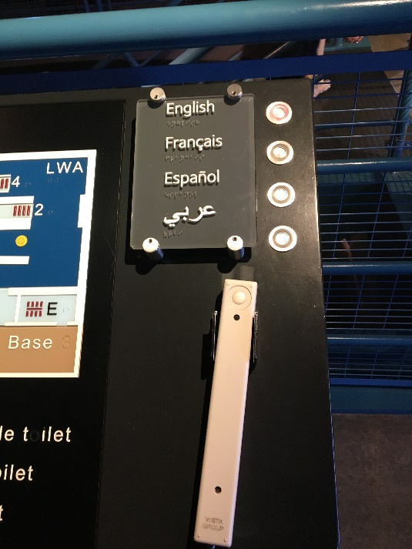
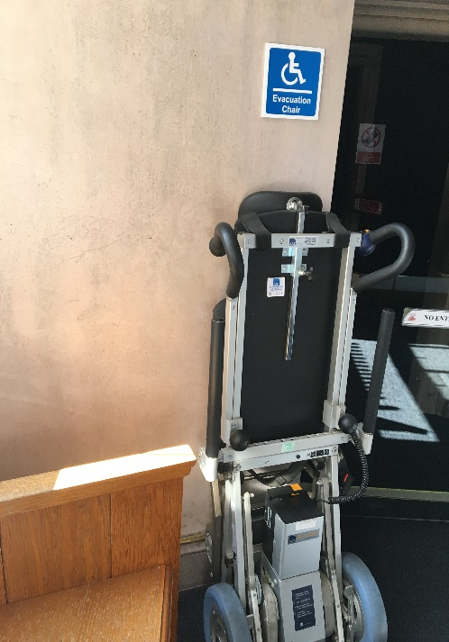
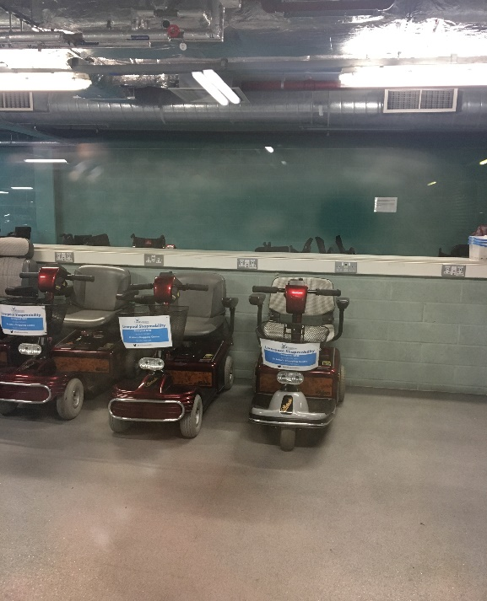
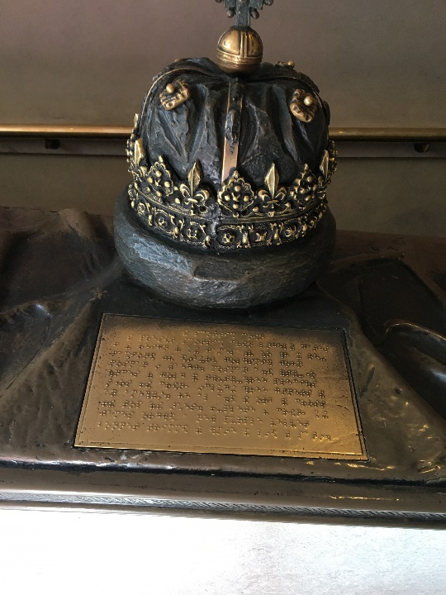
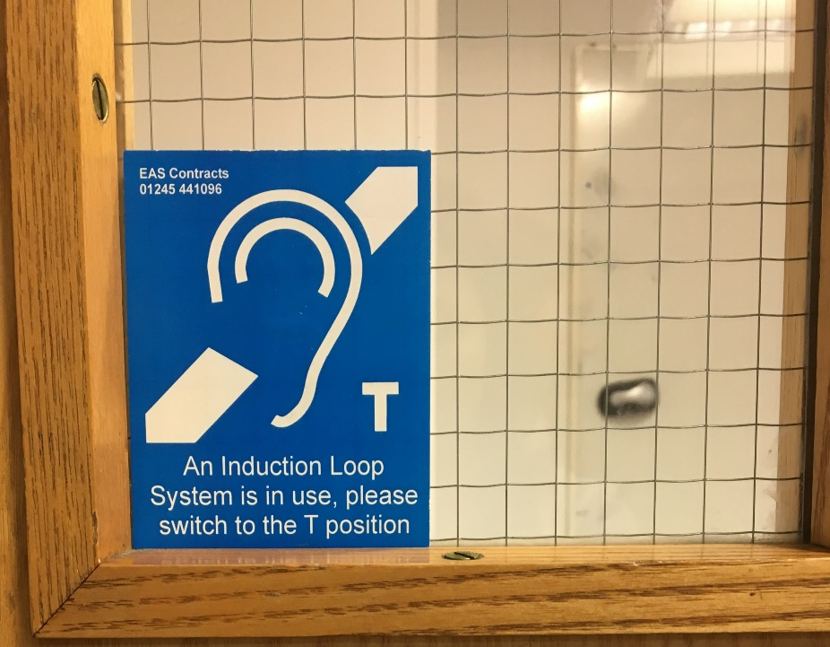
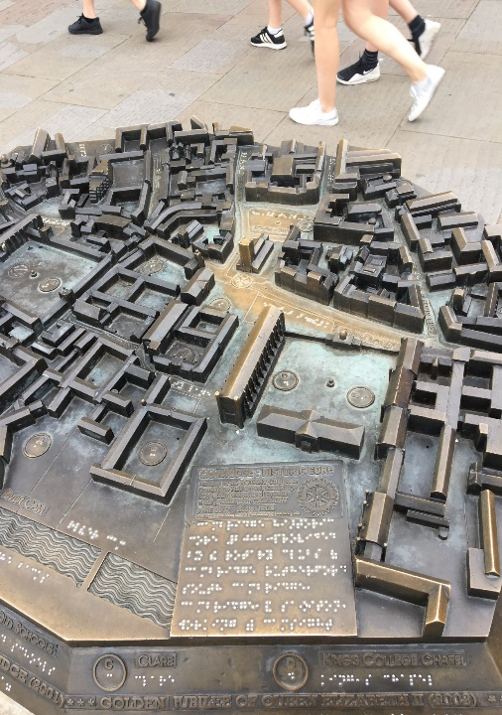

Slide 12
Macaristan(Eğitim) -Eğitimin yanında iş başı gözlem şansımız da oldu. -Bütün sınıflarda, her yerde çocukların ve diğer bütün insanların anlayabileceği şekilde işaretler ve yönlendirmeler vardı. -Bir çok materyal çeşidi ve bu materyallerle nasıl çalışıldığını görme şansımız oldu -Burada da aldığımız eğitim iyiydi, farklı olarak Anaokulunda mineral odası, sakinleşme odası ve destek eğitim odası, fiziksel aktivite için büyük spor salonları vardı.Buraya çocuk yurdu yakın olduğu için yurttan çocuklar da vardı. -Ayrıca hafta da bir kez köpek ile hayvan terapisi de yapılıyordu. -Ancak, okulda engelli rampasının olmadığını, bahçenin bedensel engelli ve görme engelli bir çocuğun da rahatça vakit geçirebileceği, bazı evrensel tasarım ilkelerine uygun olmadığını da gördük.

Slide 13
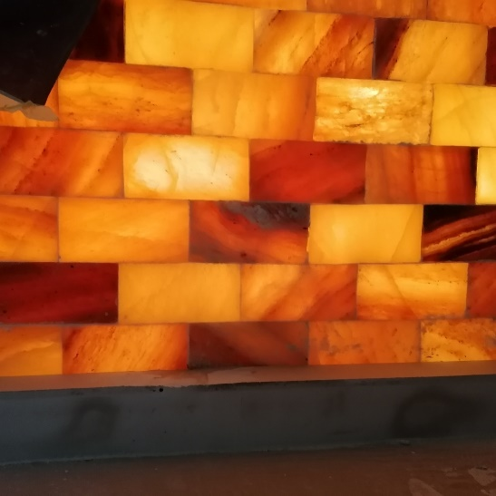
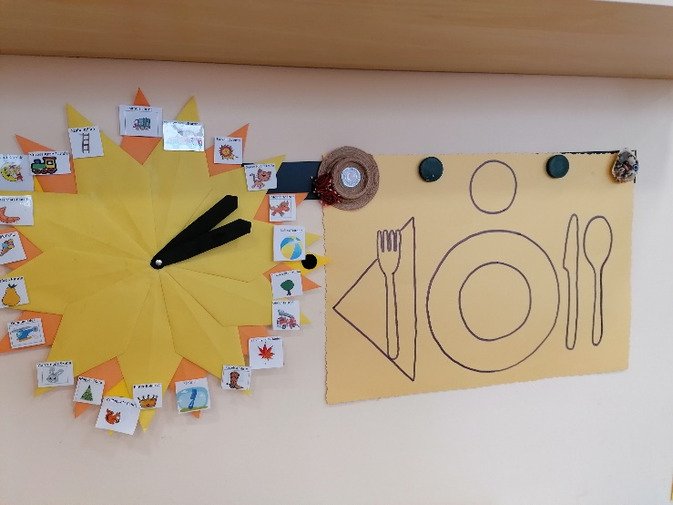
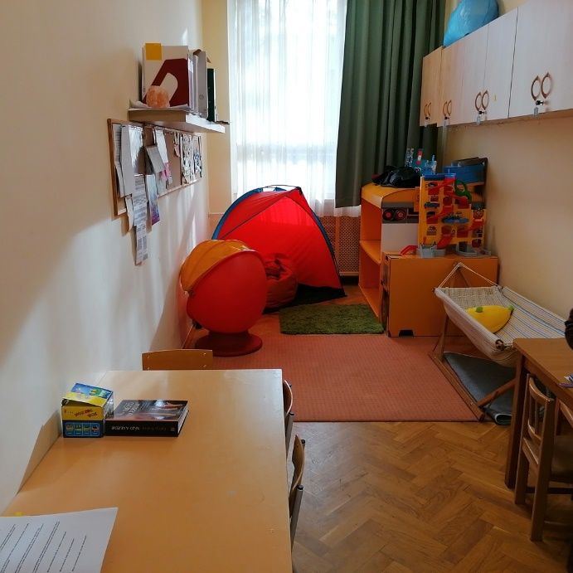
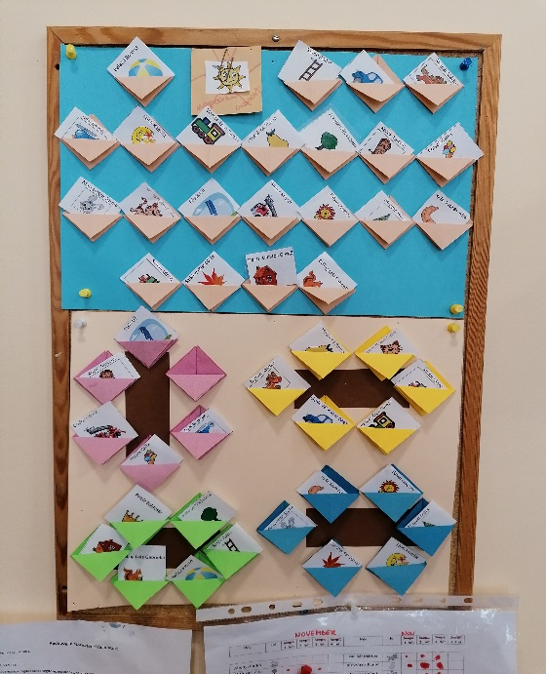
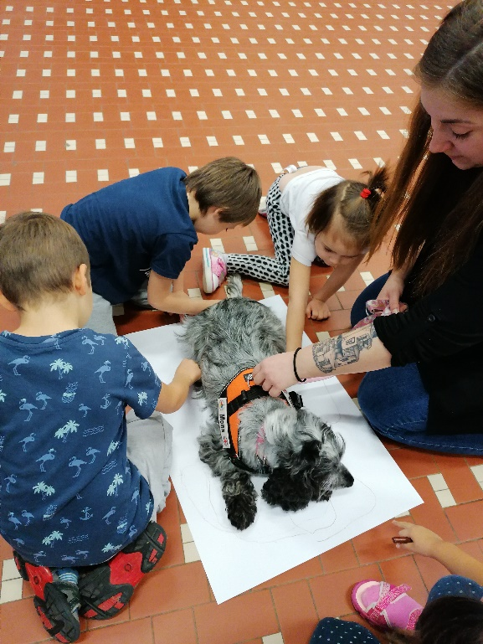
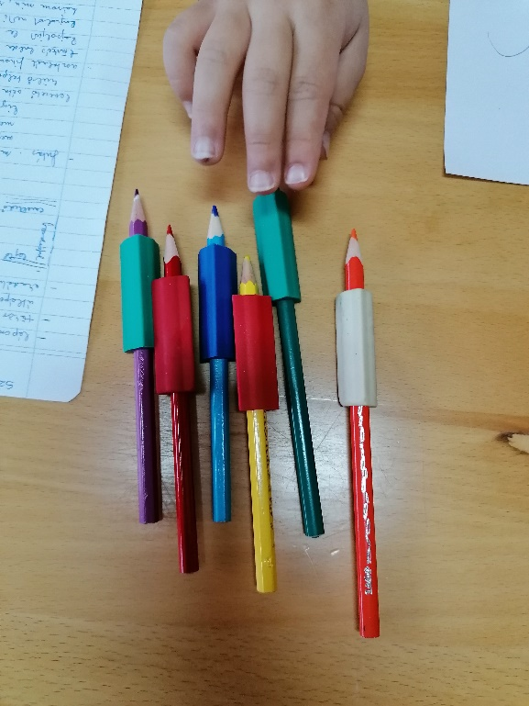
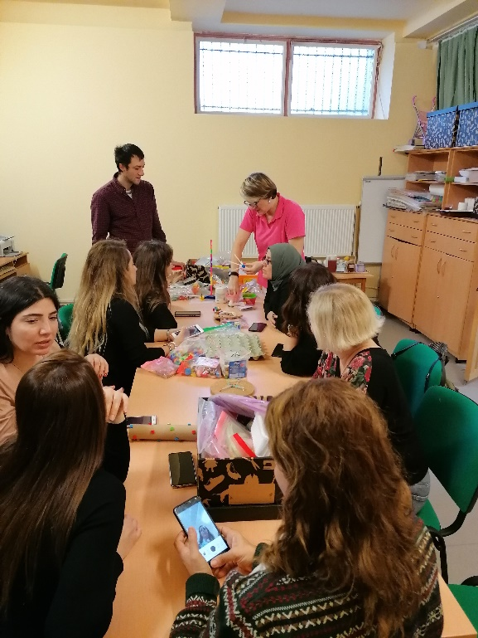
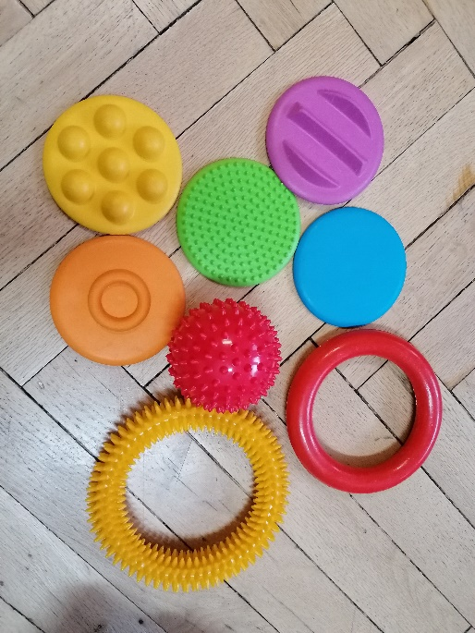

Slide 14
Bu eğitim ve işbaşı gözlemlerin olumsuz yanlarını da vererek aslında bir çok avrupa ülkesinin hala bu konuyla ilgili kendilerini geliştirmeye çalıştıklarını görüyoruz. Yani kağıt üzerinde çok iyi oldukları söylense de, bizim okullarımızın hem malzeme, hem sınıf yönetimi, hem aile eğitimleri ve ailenin eğitime katılımı hem de zengin etkinlikler bakımında bir çok Avrupa ülkesinden bana göre Okul Öncesi’nde daha iyi olduğumuzu düşünüyorum.

Slide 15
ALDIĞIMIZ EĞİTİMLERDEN VE YAPTIĞIMIZ İŞBAŞI GÖZLEMDEN DE FAYDALANARAK YAPILAN ÇALIŞMALAR İlk olarak proje ile ilgili klasik face-instagram-web-mail sayfa ve adreslerinin oluşturulması Engelli erişimi için engelli lavaboları yapıldı Öğretmenler proje hakkında bilgilendirildi Veliler proje hakkında bilgilendirildi Veliler ile özel gereksinimli çocukların özellikleri hakkında Atölye çalışmaları yapıldı. “Erasmus Days” için sunumlar ve çalışmalar hazırlandı. Konuyla ilgili “School Education Gateway” de Mersin Üniversitesi Okul Öncesi Bölümünden Yrd. Doç. Dr. Emine Yılmaz BOLAT ile Cumhuriyet Anaokulu Müdüresi Nursel ATA’nın birlikte hazırladığı“Kaynaştırma eğitimi uygulamaları hakkında okul yöneticilerinin görüşleri” adlı makale ingilizceye çevirilerek yayınlandı.

Slide 16
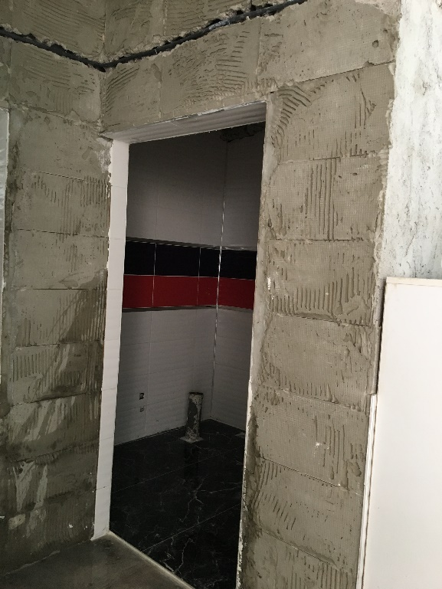
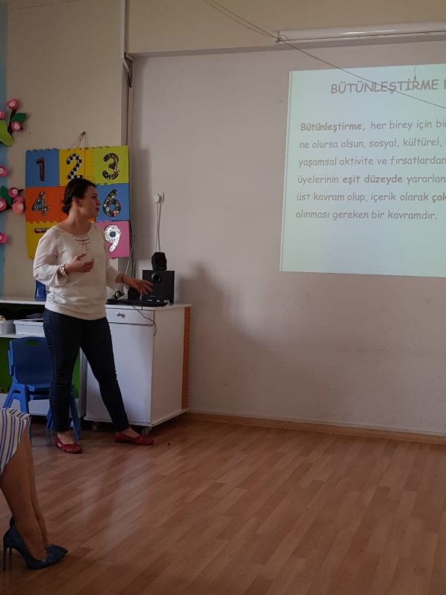
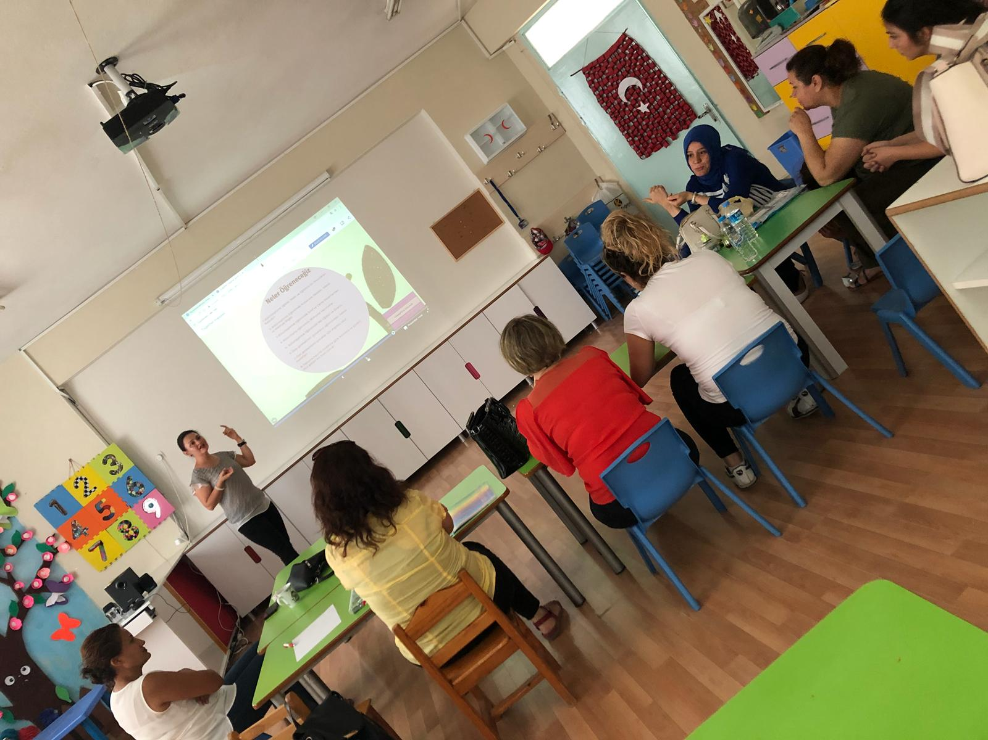
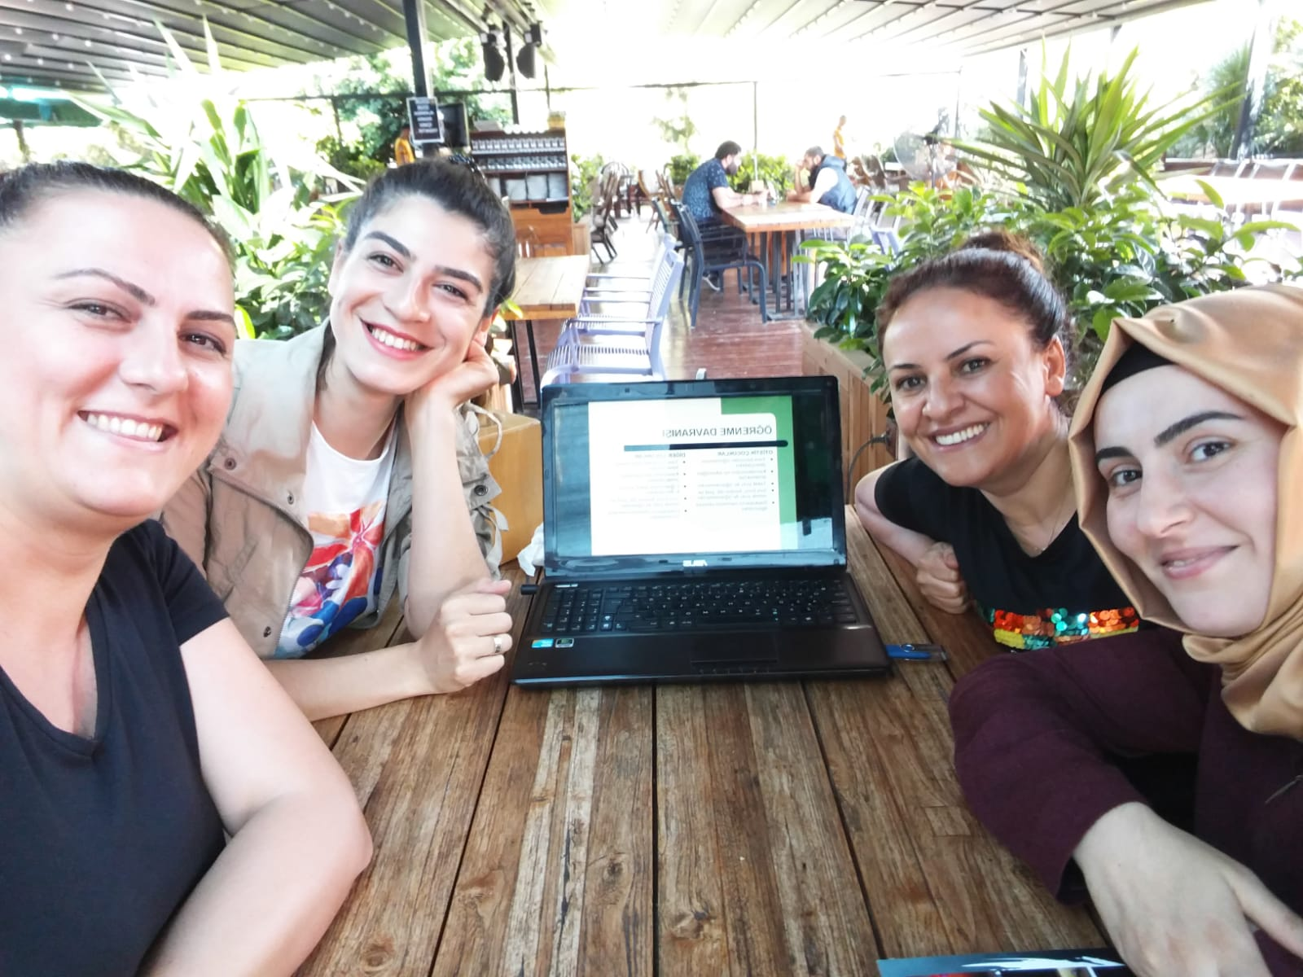
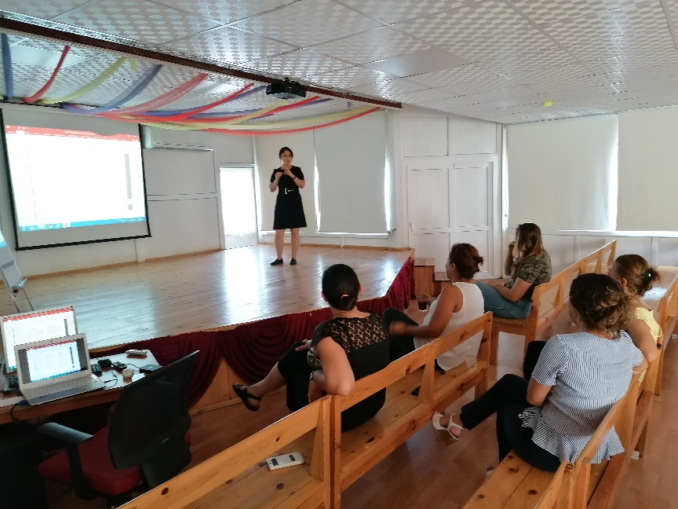
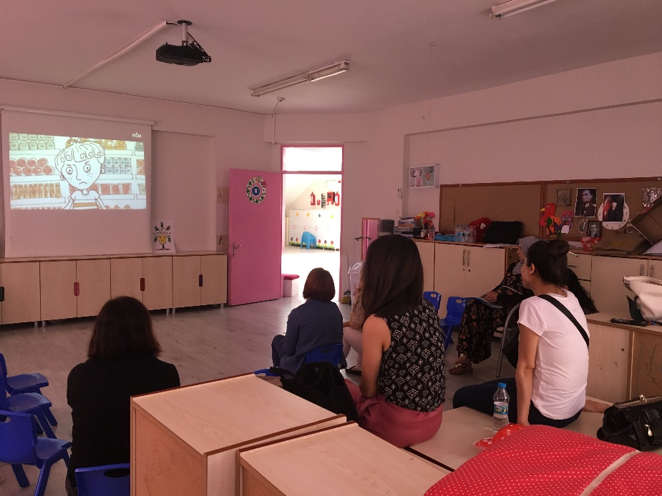

Slide 17
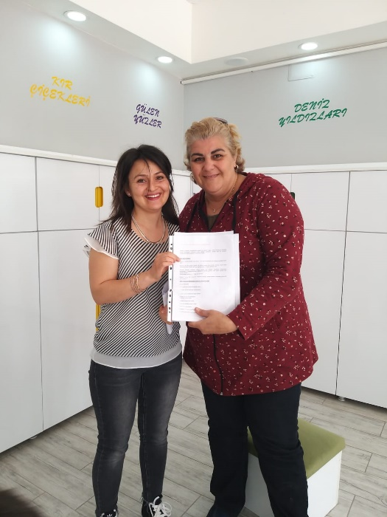
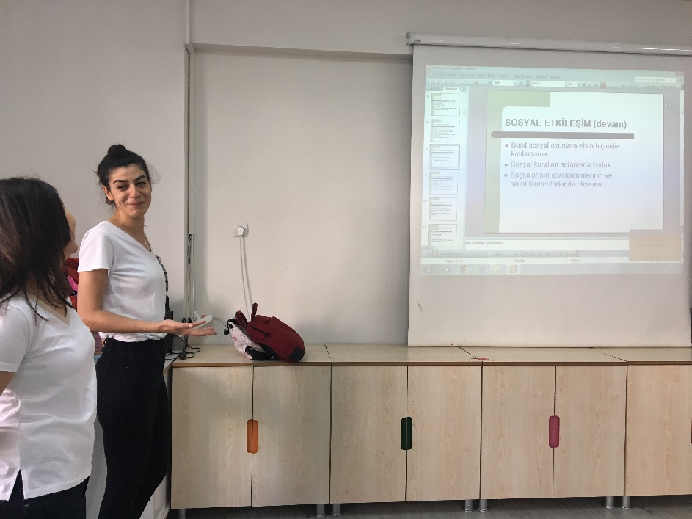
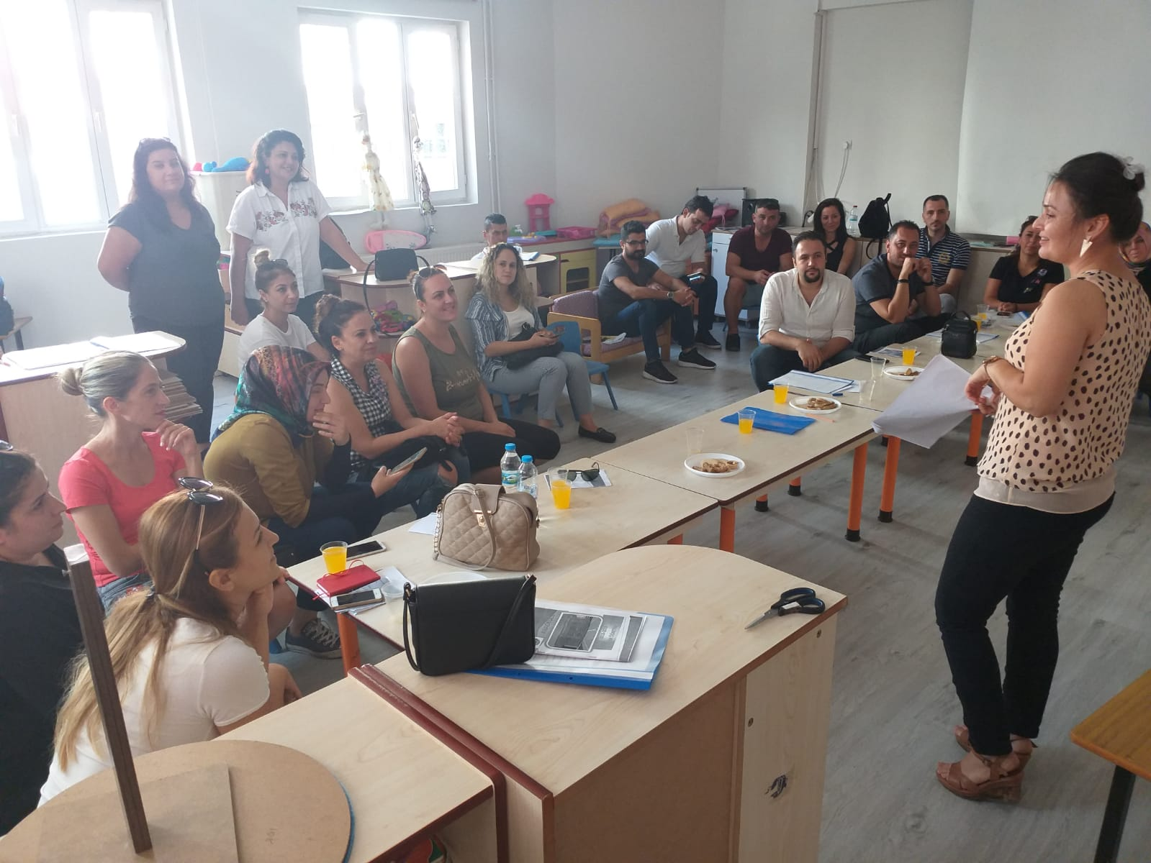

Slide 18
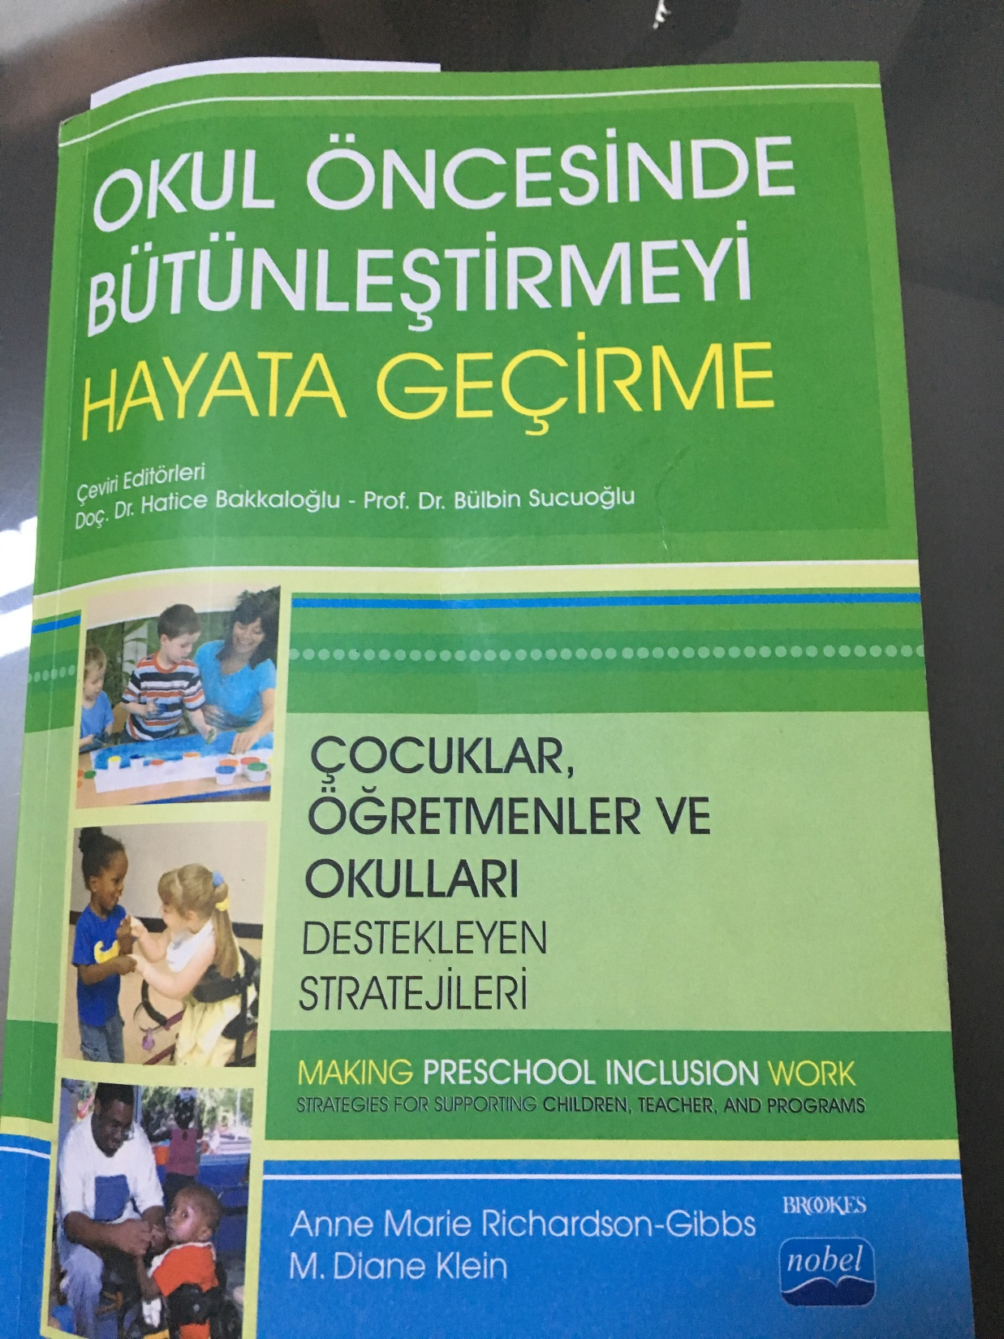

Slide 19
Öğretmenlerimize bütünleştirme eğitimi ile ilgili Prof Dr Bülbin Sucuoğlu’nun ve Doç Dr Hatice Bakkaloğlu’nun çeviri editörlüğünü yaptığı “Okul Öncesinde Bütünleştirmeyi Hayata Geçirme” kitabını kaynak olarak öğretmenlerimize şiddetle tavsiye edildi.Bu kitap, bir çok konuda gerçekten ufkumuzu aydınlattı Haziran 2019 tarihinde, seminer döneminde Barış AYDIN hocamız tarafından “Bütünleştirme Eğitimi” hakkında Öğretmen Akademisi aracılığıyla öğretmenlerimiz eğitim aldılar. 21-26 Ocak 2019 İtalya(İşbaşı) 24-28 Haziran 2019 İngiltere(Eğitim) 18-22 Kasım 2020 Macaristan(Eğitim) hareketlilikleri gerçekleştirildi. Projemizin yaygınlaşması ve öğrendiklerimizin paylaşılması amacıyla“Birlikte Daha Mutluyuz” Türkçe adıyla 8 Ekimde kuruculuğunu Toroslar Nene Hatun Anaokulu’ndan Nursel Şahin ve Cumhuriyet Anaokulu’ndan Gülperi Fatih’in yaptığı 41 katılımcının (Eskişehir, Antalya,Kocaeli, Kırklareli, Manisa, Tekirdağ, Konya,Giresun, Çanakkale, Niğde ) olduğu farklı şehir ve Romanya, Polonya, Makedonya gibi ülkelerden katılımcıların olduğu bir E-Twinning projesi başlatıldı. Bu 41 üyenin birlikte ve eşgüdümlü çalışmanın sağlanabilmesi için sık sık webinarlar düzenlendi. Bu webinarlarımızın birkaçı da çocuklarımızla birlikte gerçekleştirildi. Bu proje ile Ka1 projemizin hem yaygınlaştırılması, hem de farklı bir çok etkinlik gerçekleştirildi.

Slide 20
Okul panoları hazırlandı. Bütünleştirilmiş etkinlik planları hazırlandı ve bu etkinlik planları birleştirilerek kitap haline çevirilip, okul sitelerinde yayınlandı.Bu aynı zamanda bizim müfredat çalışmamızdı. Okulumuzda uygulanan mobil öğrenmeden de faydalanarak, çalışan ve aile eğitimlerine katılamayan velilerimiz, evde de eğitime devam etmelerini sağlamak adına, çocuklarımız için, sesli hikayelerin ve eğitimlerin karekodları oluşturularak ailelere gönderildi.Böylece eskiden radyoda dinlediğimiz ve kendimize göre zihnimizde resimler yaptığımız deneyimi, bu zamandaki çocuklarımıza da yaşatalım, onların da kendi hayalleriyle yarattığı farklı bir resimli dünyaları olsun istedik. “Farklı Dillerde Masal Atölyesi” ile suriyeli öğrencilerimizin de sınıfta kendi dillerinde hikaye dinlemelerini sağladık. Faydalı ve geliştirici kaynak ve sitelerin, etkinliklerin paylaşımına, haberlerin paylaşılmasına, kurulan facebook sayfamızda, hala devam ediliyor. Veli ve öğretmen anketleri yapıldı. Velilerle beraber farklı oyuncak atölyesi yapılarak, farklı oyuncaklar tasarlandı. Velilerle beraber farklı materyal atölyesi yapılarak, farklı gelişimleri destekleyen özel materyaller tasarlandı.

Slide 21
Farklılıkların her yerde her şeyde olduğu konusunda farkındalık yaratmak adına yılbaşına yakın farklı kostüm partisi, farklı şapka partisi gibi bir çok farklı etkinlikler gerçekleştirildi ve özellikle her etkinliğe “FARKLI” kelimesini eklemeyi unutmamaya çalıştık. Etkinliklerimizi de ara tatil zamanında, aile ve çocuklarımızla beraber Vali ve Kaymakam eşlerimizin de katıldığı, aile, çocuk ve öğretmenlerimizin çabalarıyla yapılmış ürünlerimizin “Farklı materyal Sergisi” ile görünür olmasını sağlamaya çalıştık Bu veli eğitimlerinden önce ve sonra uygulanan ön test ve son test uygulamaları sonucunda toplanan veriler ile bir bildiri hazırlandı. 10 Mart 2020 tarihinde “Tohum Otizm vakfıi, İstanbul Bilgi Üniversitesi ve SEÇBİR”’in birlikte hazırladığı “Okulda Birlikte Hayatta Birlikte” projesi kapsamında Öğretmen akademisi aracılığı ile İsmail Örnek ve M.Cemal Yıldız hocalarımızın “Eğitimde Engelli Hakları” eğitimine katıldık.Gerçekten güzel bir eğitimdi.Kısa sürede çok şey öğrendik.Umarım devamı gelir. Final raporunu da gönderdikten sonra projemizi kapattık, yaygınlaştırmamız ve eğitimlerimiz Gülperi FATİH hocamızın yürüttüğü Ana-Baba Okulu kapsamında devam ediyor.

Slide 22
BÜTÜNLEŞTİRME İÇİN NELER YAPILMASI PLANLANIYOR Paydaşlarla bütünleştirme ile ilgili politika geliştirmek Engelsiz Anaokulu modeli geliştirmek Özel değerlendirme ölçeği geliştirmek Farklılıklarımızla ilgili festival düzenlemek Konuyla ilgili makale ve bildiri yayınlamak Çocuk hakları ile ilgili çalışmalar yapmak

Slide 23
BU PROJE İLE Biz projelerimizle “ Bireysel özellik ve ihtiyaçları, çevre şartları, farklı gelişim özellikleri bakımından özel gereksinimli bireylerin "engelli değil, öğrenmesi farklı, olan bireyler"olduğunu keşfettik. Hiçbir birey, sahip olduğu özel durumlarından dolayı, farklı okullarda, ayrıştırılmış ortamlarda eğitim görmemelidir.Sadece eğitimde değil hayatta da herkes için sağlanan haklara farklı olanlar da sahip olmalıdırlar. Ayrıca unutulmamalıdır ki, farklı gelişen özel gereksinimli çocukların akranlarıyla birlikte bir arada eğitim almaları gerekliliği vicdana bırakılması hiç de doğru olmayan bir yaklaşımdır.Bu kişisel bir haktır ve çocuk farklı geliştiği ve farklı olduğu için bu hakkı engellenemez. İdarecilerimiz daha vicdanlı deyip, bütünleştirmeyi yapabilecek öğretmenlerin sınıfına özel çocukları vermeye çalışmaları

Slide 24
Özel çocukların en büyük haklarından biri olan eğitim hakkını görmezden gelmek ve onlara acıyarak bazı gereksinimlerin karşılanmaya çalışılması Öğretmenlerimizin; Bu benim işim değil, diğer çocuklara büyük haksızlık demeleri Sadece bizden farklı gelişiyor diye ve onlardaki güçlü yanları göremeyip ya da bu güçlü yanları görmekte, çözmekte aslında başarısız olduğumuzu kabul edemeyip sınıflarımızda bu çocukları istememek gibi sebeplerden ötürü onları eğitimden men etmek kabul edilemez bir haksızlıktır. Daha sayacağımız bir çok nedenden dolayı, artık bakış açımızın değişmesi ve kendimizi geliştirmemiz gerektiğini kabul etmeliyiz.

Slide 25
HER FARKLILIĞIN EŞSİZ VE ÖZEL OLDUĞUNU UNUTMAYALIM.

Slide 26
Proje Çalışmalarında destek olan bütün öğretmen arkadaşlarıma ve Cumhuriyet Anaokulu ailesine teşekkür ederim

